Slide 1
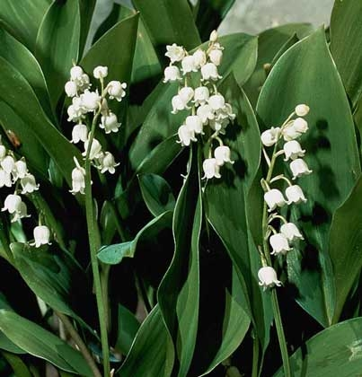
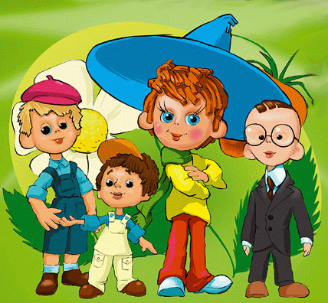
Вовпвавсвнвывев
врвавсвтвевнвивяв
Баянова Ирина Владимировна
учитель биологии
МОУ «Кыласовская СОШ»
Кунгурский район Пермский край
2011
Notes:
Задание для наблюдательных: Рассмотрите запись, найдите закономерность и попытайтесь определить тему урока.
Можно работать индивидуально или в парах (время 1-2 мин)
Обсуждение темы. Определение цели урока.

Slide 2
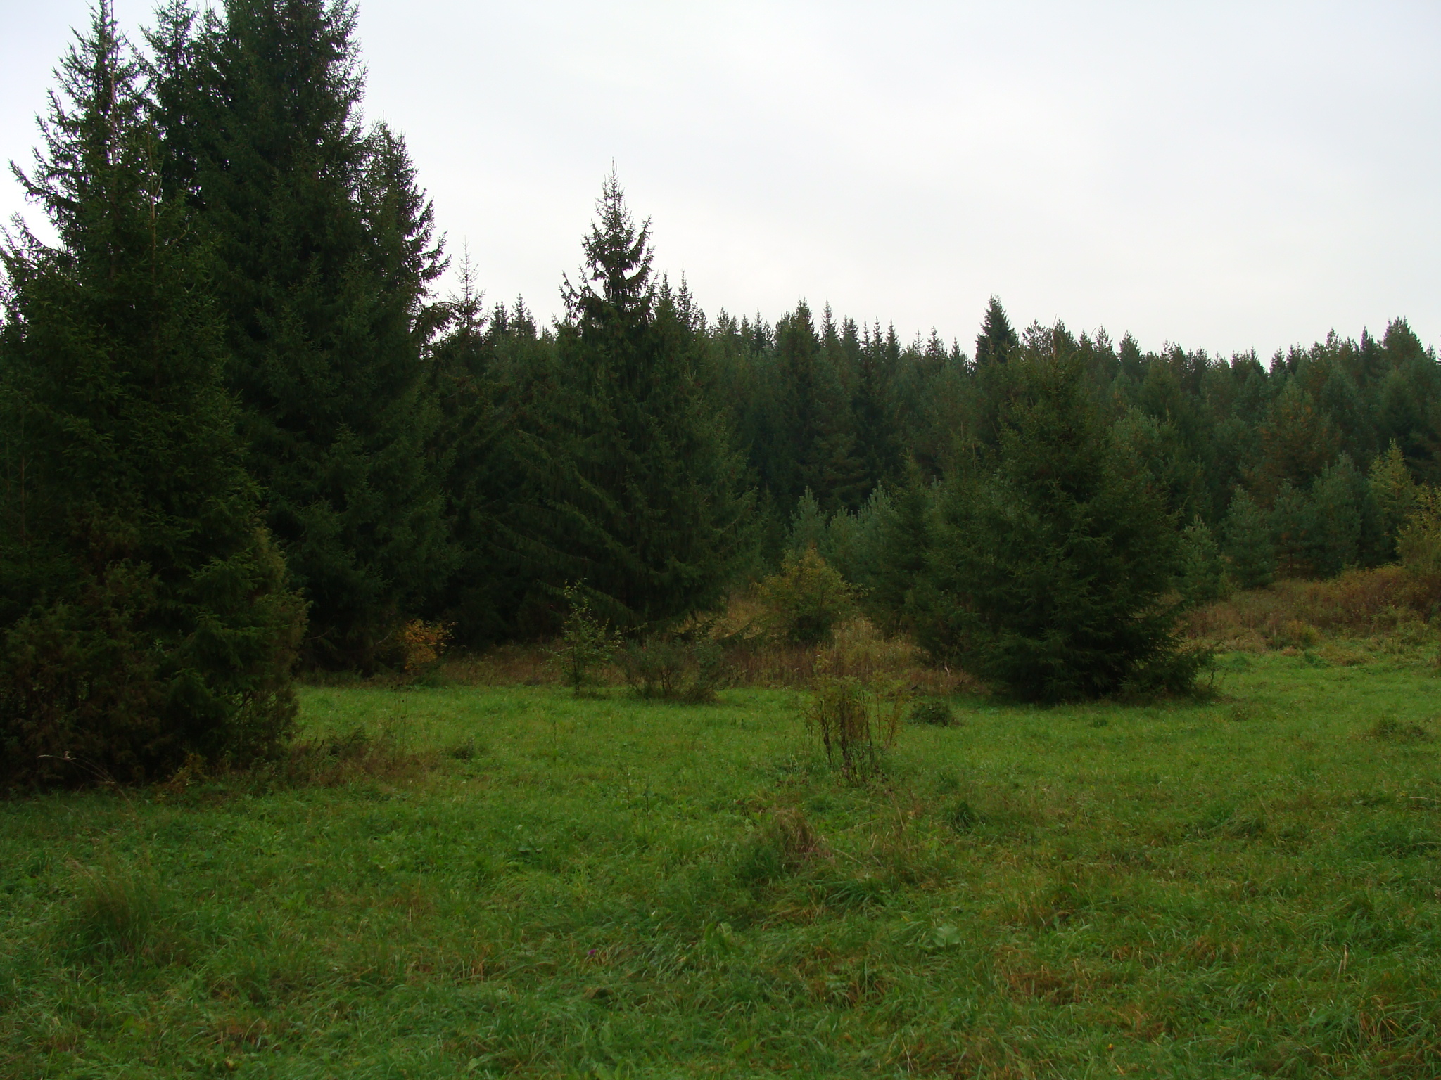

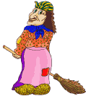
Здравствуйте!
Сегодня, я расскажу вам интересную историю о Незнайке и его друзьях…

Slide 3

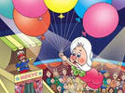
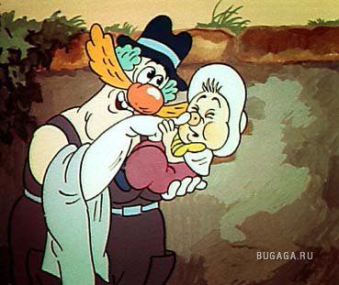
Посмотрели они свой
любимый мультфильм:
О, госпожа Белладонна
Может между ними есть что-то общее…
Давайте заглянем в комп
А я знаю, что есть такое растение в лесу

Slide 4

Набрал –
Белладонна
Ничего себе!

Slide 5
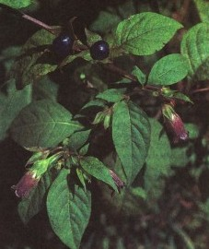

Красавка или Атропа Белладонна
Что обозначает название ?
«Красивая женщина» - много столетий назад сок белладонны закапывали в глаза для блеска,
натирали щёки для румяности

Slide 6

Белладонна
Её ядовитые свойства были известны давно. Из нее готовили мазь, которую использовали во время судов над ведьмами
При ее втирании действующие вещества попадали в кровь, что вызывало галлюцинации, и жертвы под пыткой говорили все, что от них требовали
Из красавки делали также яды и приворотные зелья

Slide 7

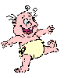
Белладонна
Во всех частях растения содержатся яды!
Для детей особенно опасны ее блестящие иссиня-черные ягоды, которые ни в коем случае нельзя есть, потому что всего несколько ягод могут быть смертельной дозой для ребенка

Slide 8

Признаки отравления - сухость во рту, царапающая боль в горле с затрудненным глотанием, жажда, рвота, головокружение и головная боль
Очень характерный признак - резко расширенные зрачки, которые увеличиваются очень скоро после отравления красавкой
Потом появляются галлюцинации с приступами буйного помешательства, после чего через 3-15 часов наступает смерть

Slide 9
=
Я понял почему её назвали не госпожа Роза, а Белладонна!
А вы?

Slide 10

Бабка - Ёжка, костяная ножка,
Всюду ты летаешь,
Всё на свете знаешь!
Расскажи и покажи ты растения разные,
Для детей опасные… Пожалуйста!!!
И решили друзья:
Пойдём в поле,
Пойдём в лес!
Много там ещё чудес!
Будем знать цветы, плоды
Чтобы не было беды…
Обратились к Яге:

Slide 11
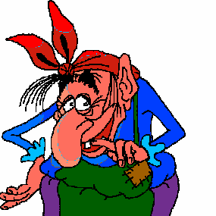

Чтобы ягоду сорвать ,
надо вам растенья знать!
Отправляйтесь в путь скорей -
Попрошу своих друзей
С вами всюду побывать
И что надо рассказать…

Slide 12
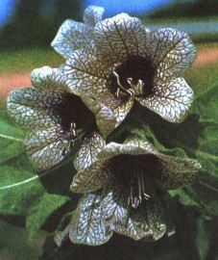

Белена чёрная
Древние племена, жившие в Европе, назвали это растение в честь бога солнца Беленуса
О страшной силе белены знали давно. Человек, пожевавший растение, буйствует, ему что-то мерещится: взбеленился – белены объелся, и сейчас говорят о человеке, внезапно приходящем в неистовство

Slide 13
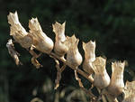
Белена чёрная
Детей привлекают кувшинчики с семенами, приятные на вкус и напоминающие семена мака, чаще всего они вызывают отравления
Первые признаки отравления :
расширение зрачков, головокружение, покраснение лица, чрезмерное возбуждение, сопровождающееся бредом и галлюцинациями , рвота, судороги , может наступить смерть

Slide 14
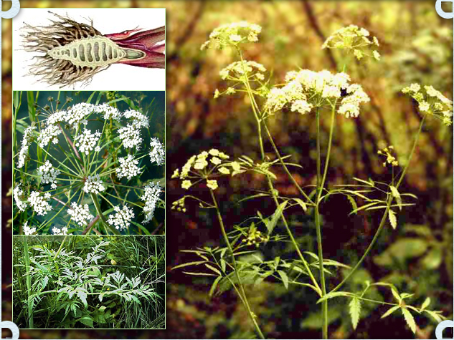
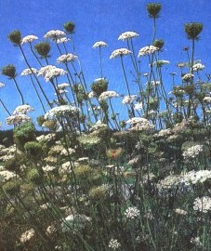
Вех ядовитый не путай с морковью дикой
Цикута коварна своим приятным морковным запахом и корневищем, по вкусу напоминающим брюкву или редьку. 100—200 г корневища достаточно, чтобы убить корову, а 50—100 г убивают овцу

Slide 15
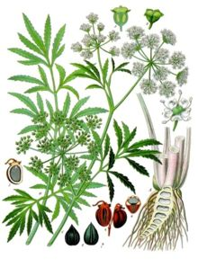
Вех ядовитый (цикута)
Самое ядовитое растение, которое встречается в зоне Нечерноземья
На разрезе корневища веха ядовитого имеются перегородки, образующие полости
Признаки отравления: тошнота, рвота и боль в животе, шаткая походка, пена изо рта. Зрачки расширены, судороги могут закончиться параличом и смертью

Slide 16
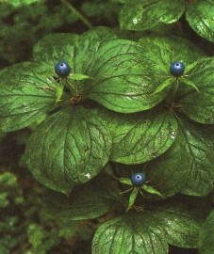

Вороний глаз
Загадка:
Расту в лесу
под кустиком на длинном стебельке.
Кругом четыре листика, а в самой глубине
Чернее ночи – ягода, да сильный яд во мне?
Народные названия: воронец, вороньи ягоды, крест-трава, медвежьи ягоды, ранник
В средние века верили, что "заколдованных" людей можно "расколдовать" с помощью вороньего глаза. Ягоды носили на теле или зашивали в одежду, чтобы уберечься от чумы и других заразных болезней

Slide 17
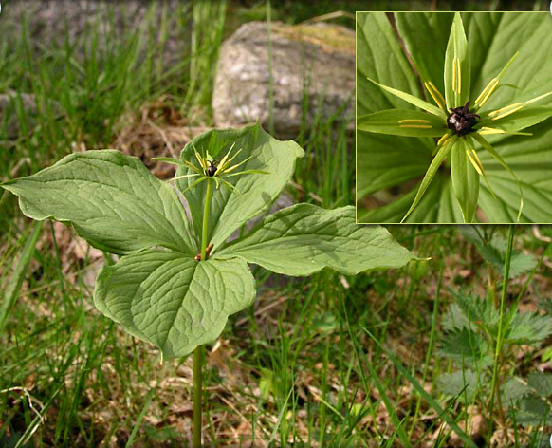

Вороний глаз
Все части растения, особенно ягоды, слабоядовиты
При отравлении отмечали понос, колики, приступы головокружения

Slide 18
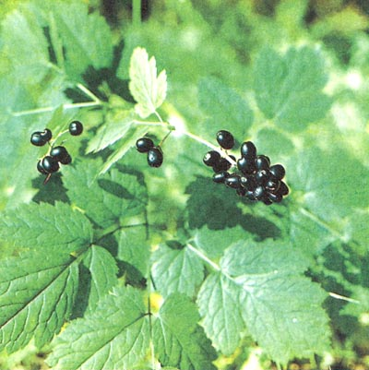

Воронец колосистый
Ядовитое растение.
Сок растения может вызвать на коже волдыри и даже язвы, корни — рвоту и сильное расстройство дыхания, плоды — состояние оглушения

Slide 19
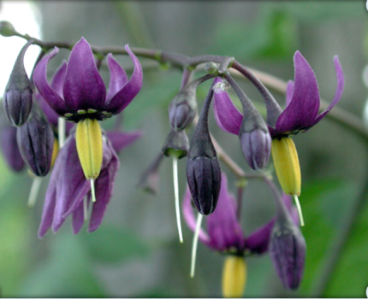
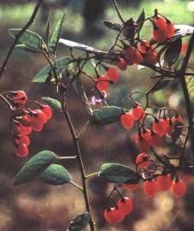
Паслён сладко-горький (красный)
Осторожно! Ягоды, особенно незрелые, ядовиты и могут представлять большую опасность для детей!

Slide 20
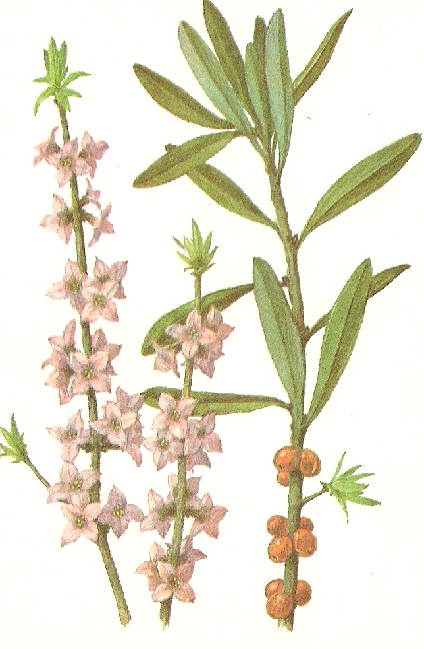
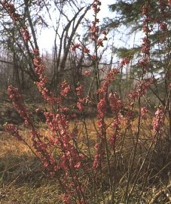
Волчье лыко
Очень ядовито. Его прелестные красные ягоды представляют первейшую опасность для детей в лесу: 10-15 ягод могут оказаться смертельной дозой
На коже все части растения вызывают сильное раздражение
Употребление ягод приводит к тяжелому раздражению желудка, кишечника и почек. Понос, рвота, жар

Slide 21
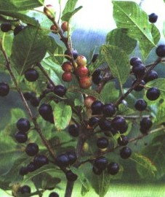

Крушина ломкая
Свежие ягоды слабо ядовиты
Они приводят, особенно у детей, к поносам с коликами

Slide 22
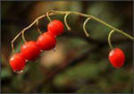
Ландыш майский
Загадка:
Белые горошки на зелёной ножке?
Растение ядовитое. Ни в коем случае нельзя брать в рот его цветки и листья, а тем более ягоды!
Это может привести к тяжёлым отравлениям и даже к смерти!

Slide 23
А я слышал, что из ландыша люди получают лекарство для сердца. Значит это лекарственное растение.
Ребята, а вы как считаете?
Notes:
Обсуждение информации о том, что растение может быть и ядовитым и лекарственным. Из многих ядовитых растений человек научился получать лекарства.

Slide 24
А ещё ядовитыми являются:

Slide 25
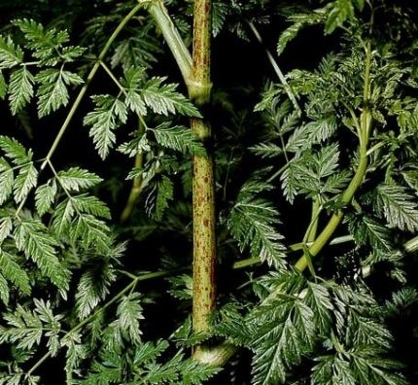
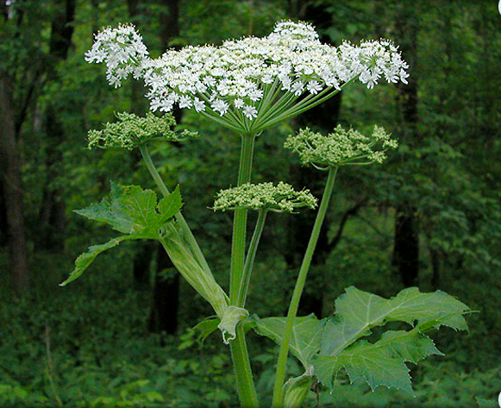
Болиголов пятнистый
Борщевик Сосновского

Slide 26
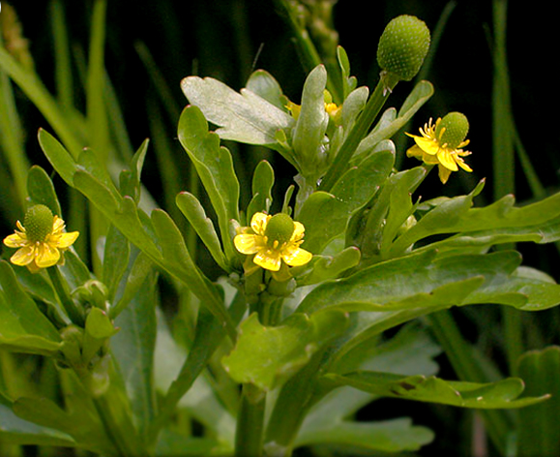
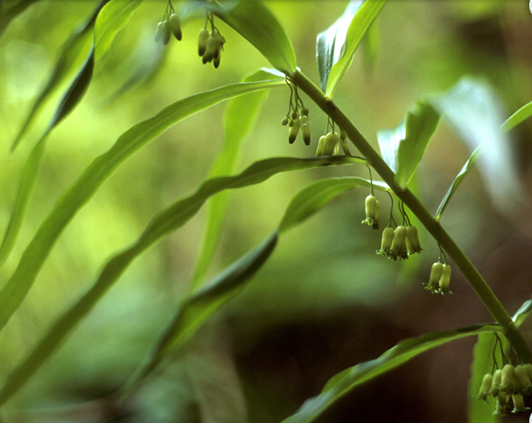
Лютик
ядовитый
Купена
лекарственная

Slide 27
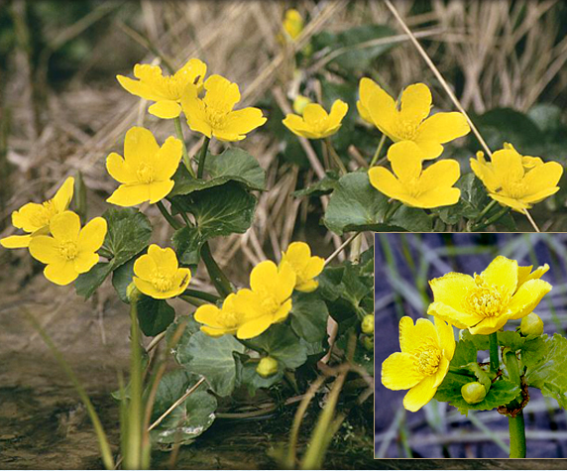
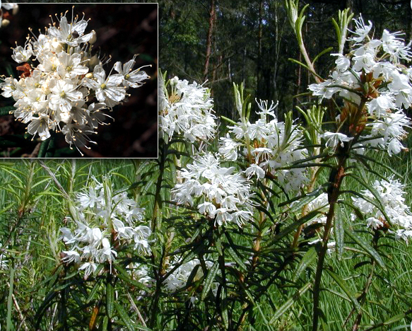
Калужница
болотная
Багульник
болотный

Slide 28
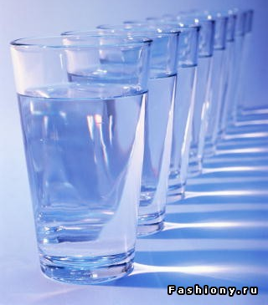
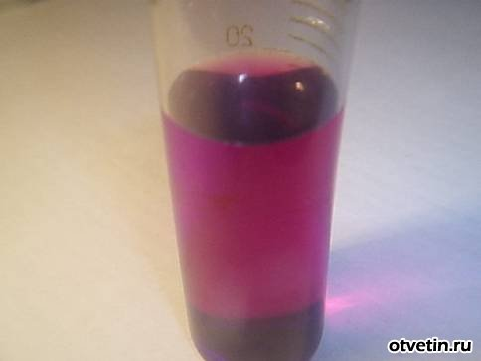
Первая помощь при отравлении
1. Дать пострадавшему внутрь большое количество (4—5 стаканов) теплой подсоленной воды
или слабый раствор «марганцовки» для промывания желудка

Slide 29
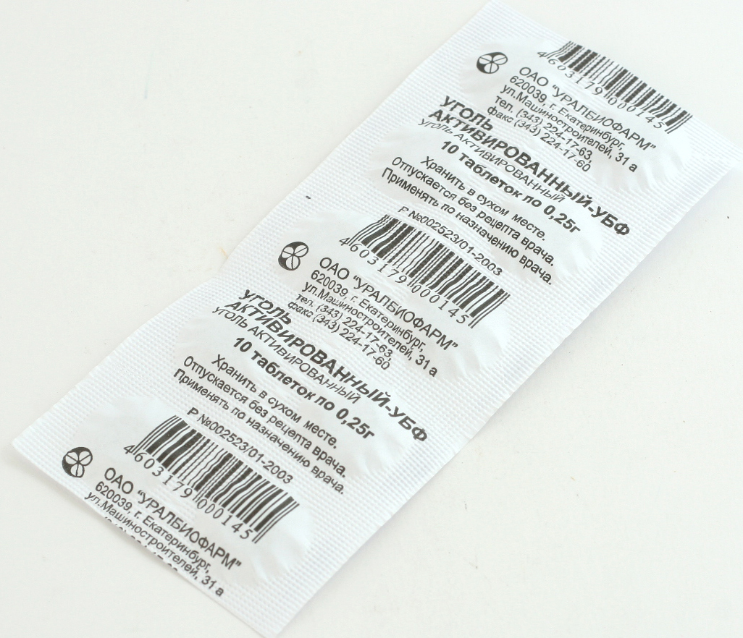
Первая помощь при отравлении
2. Несколько таблеток активированного угля измельчают, смешивают с водой и дают выпить пострадавшему | Желательно сделать очистительную клизму

Slide 30
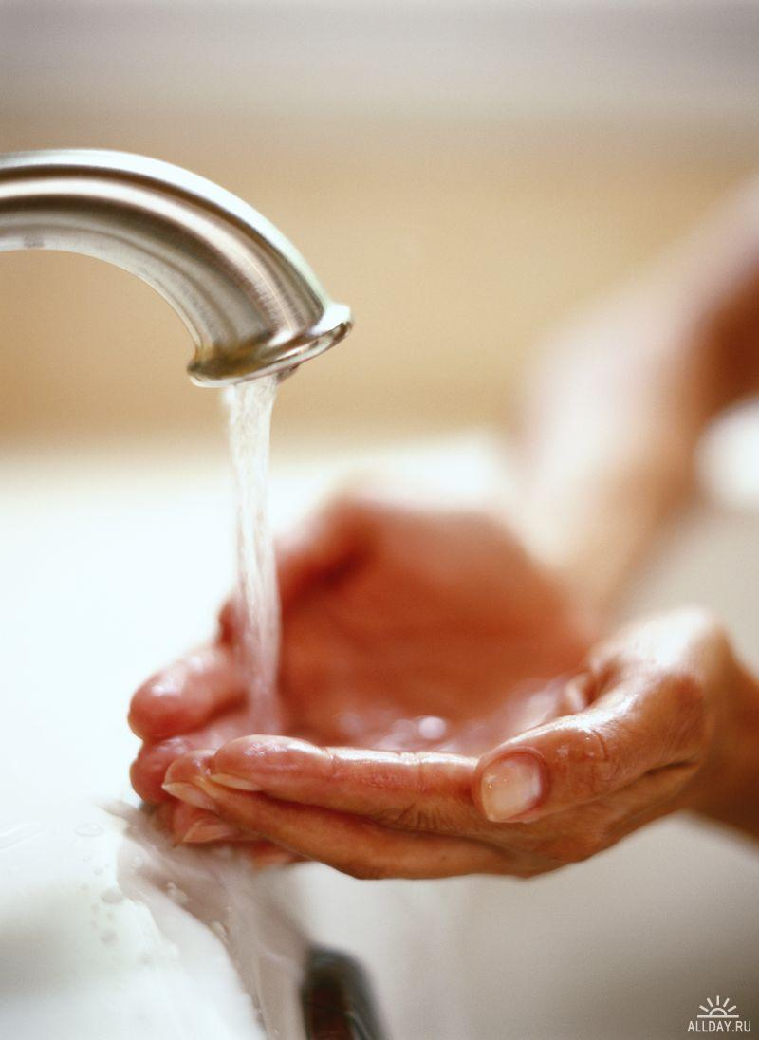
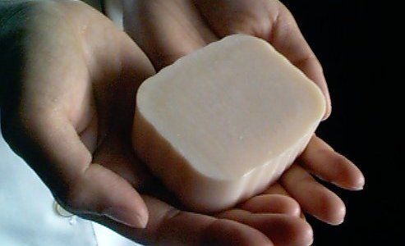
Первая помощь при отравлении
3. При прикосновении к ядовитому растению руками или телом следует пораженный участок обмыть несколько раз водой с мылом или раствором калия перманганата

Slide 31
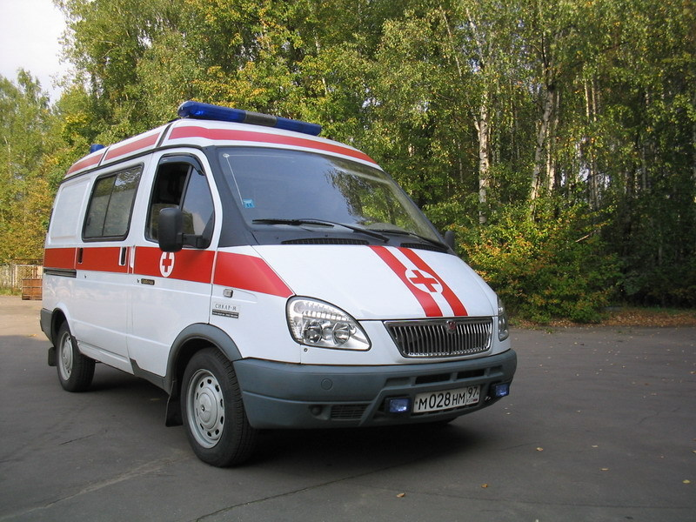
Первая помощь при отравлении
4. Пострадавшего немедленно следует доставить в лечебное учреждение для оказания квалифицированной медицинской помощи | Будьте здоровы!
Это должен знать каждый!

Slide 32
Что ребятушки скажете?
Побывали мы в лесу,
Увидали всю красу!
Много нового узнали
И теперь умнее стали…
Незнакомых ягод
Мы не станем рвать!
Растения родного края
Будем изучать!

Slide 33
Рефлексия
Сегодня я узнал…
Было интересно…
Было трудно…
Полезным было…
Я понял, что…
Я приобрел…
Я попробую…
Меня удивило…
Занятие дало мне для жизни…
Мне захотелось…

Slide 34
Домашнее задание
§12. Стр. 51. Составьте памятку для всей семьи
по теме «Опасные растения»
Задания на выбор:
Составьте синквейн «Ядовитые растения»
Создайте презентацию «Лекарственные растения» - 5 слайдов

Slide 35
Источники информации
hppt//www.ki-moscow.narod.ru/Лекарственные растения в медицине, фармакологии, гомеопатии и народной медицине
hppt//www.kruqosvet. ru
hppt//www. obzorfins.ru
hppt//www.rosfoto.ru
hppt//www.vmiretrav.ru. Ядовитые растения
hppt//www.wikipedia.ru

